Slide 1
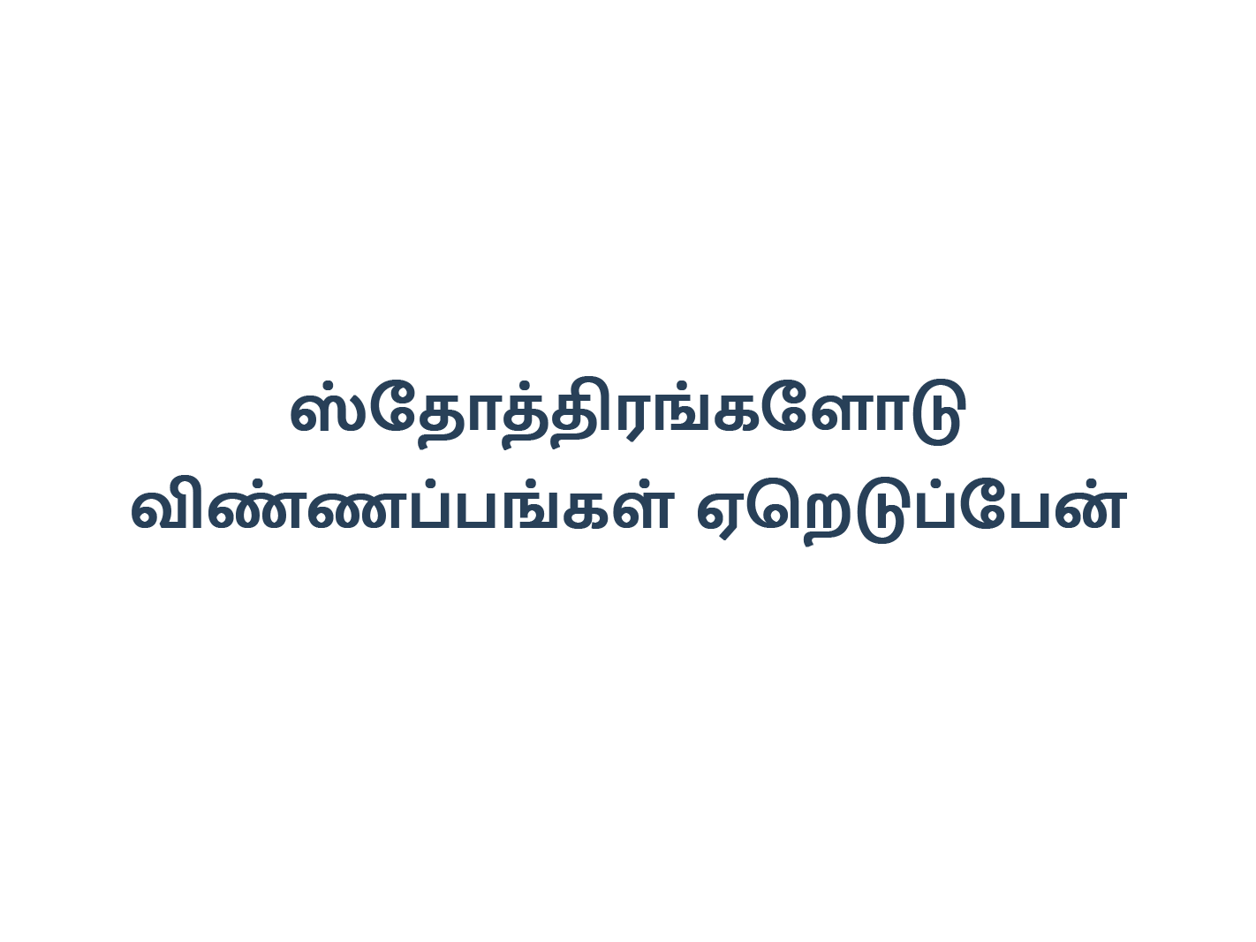
Notes:
Slide 1 - ஸ்தோத்திரங்களோடு
Slide 2 - என் புரியாத பாதைகள்
Slide 3 - என் வேளை இன்னும்
Slide 4 - என் வேளை இன்னும் (தொடர்ச்சி)
Slide 5 - உன் வழியும் என் வழியும்
Slide 6 - உன் வழியும் என் வழியும் (தொடர்ச்சி)

Slide 2
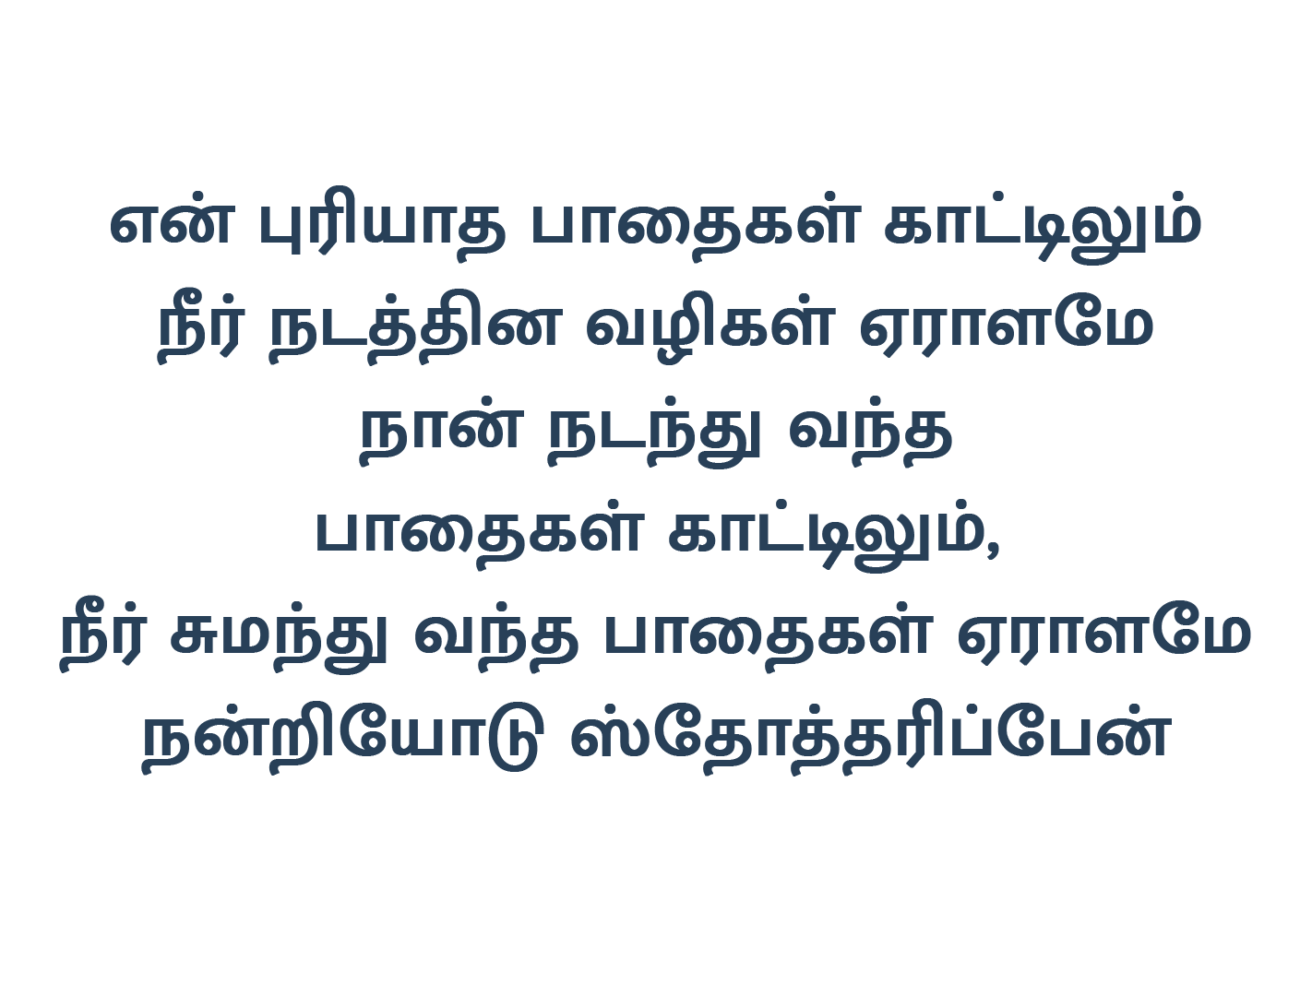
Notes:
Slide 1 - ஸ்தோத்திரங்களோடு
Slide 2 - என் புரியாத பாதைகள்
Slide 3 - என் வேளை இன்னும்
Slide 4 - என் வேளை இன்னும் (தொடர்ச்சி)
Slide 5 - உன் வழியும் என் வழியும்
Slide 6 - உன் வழியும் என் வழியும் (தொடர்ச்சி)

Slide 3
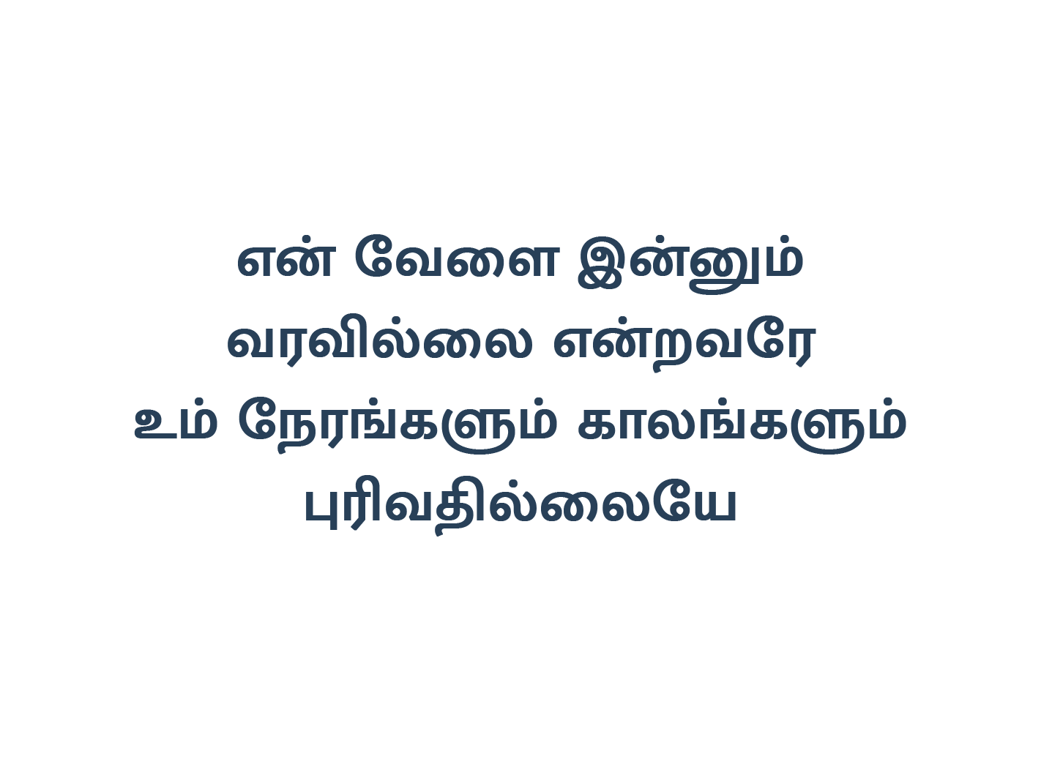
Notes:
Slide 1 - ஸ்தோத்திரங்களோடு
Slide 2 - என் புரியாத பாதைகள்
Slide 3 - என் வேளை இன்னும்
Slide 4 - என் வேளை இன்னும் (தொடர்ச்சி)
Slide 5 - உன் வழியும் என் வழியும்
Slide 6 - உன் வழியும் என் வழியும் (தொடர்ச்சி)

Slide 4
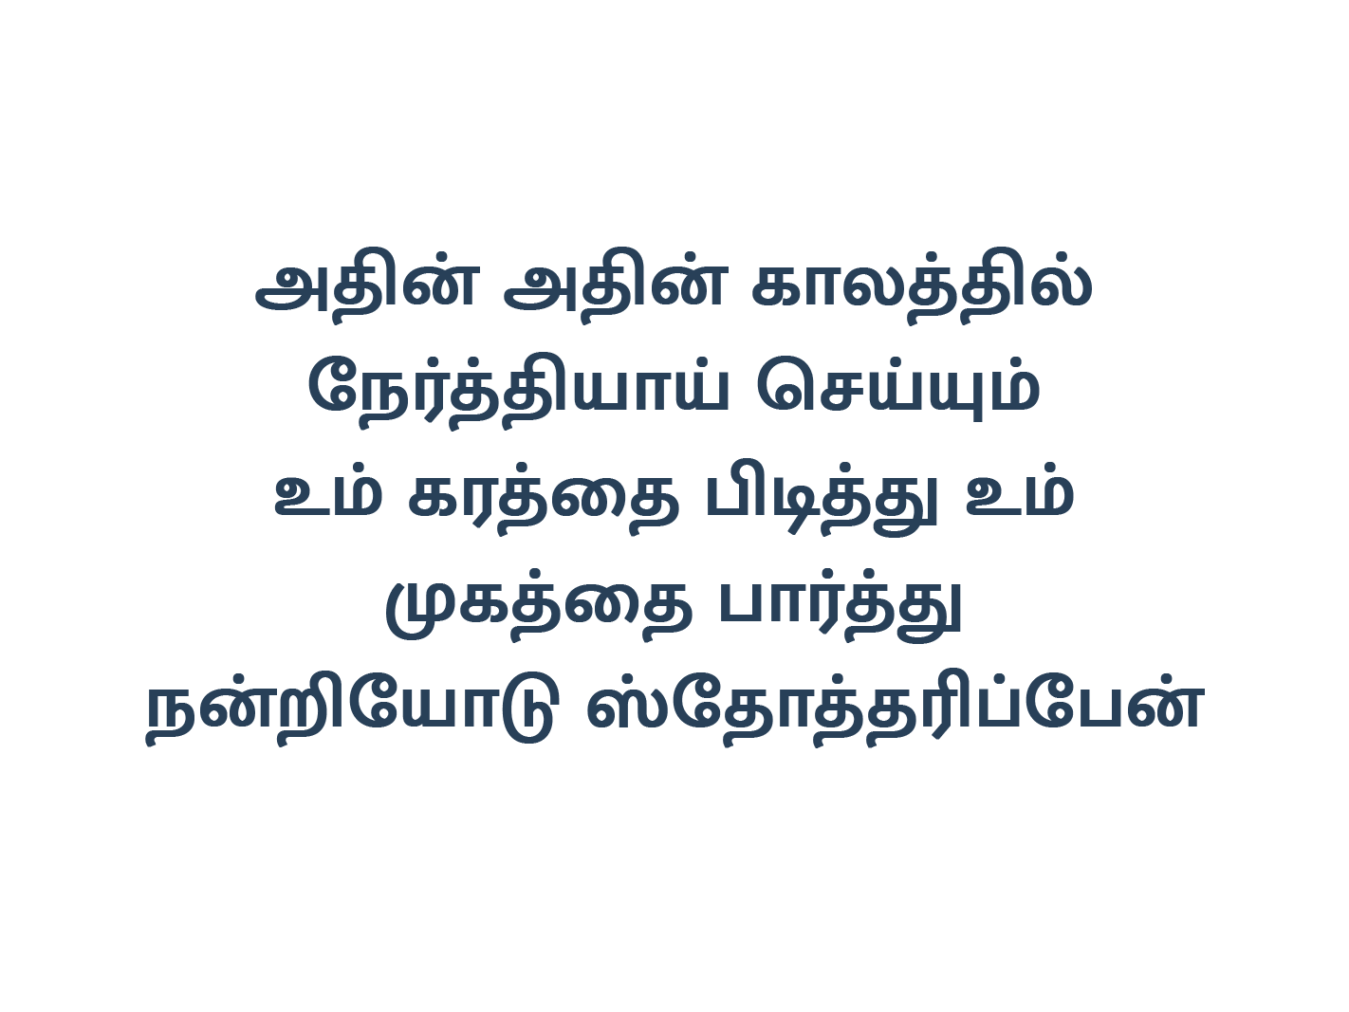
Notes:
Slide 1 - ஸ்தோத்திரங்களோடு
Slide 2 - என் புரியாத பாதைகள்
Slide 3 - என் வேளை இன்னும்
Slide 4 - என் வேளை இன்னும் (தொடர்ச்சி)
Slide 5 - உன் வழியும் என் வழியும்
Slide 6 - உன் வழியும் என் வழியும் (தொடர்ச்சி)

Slide 5
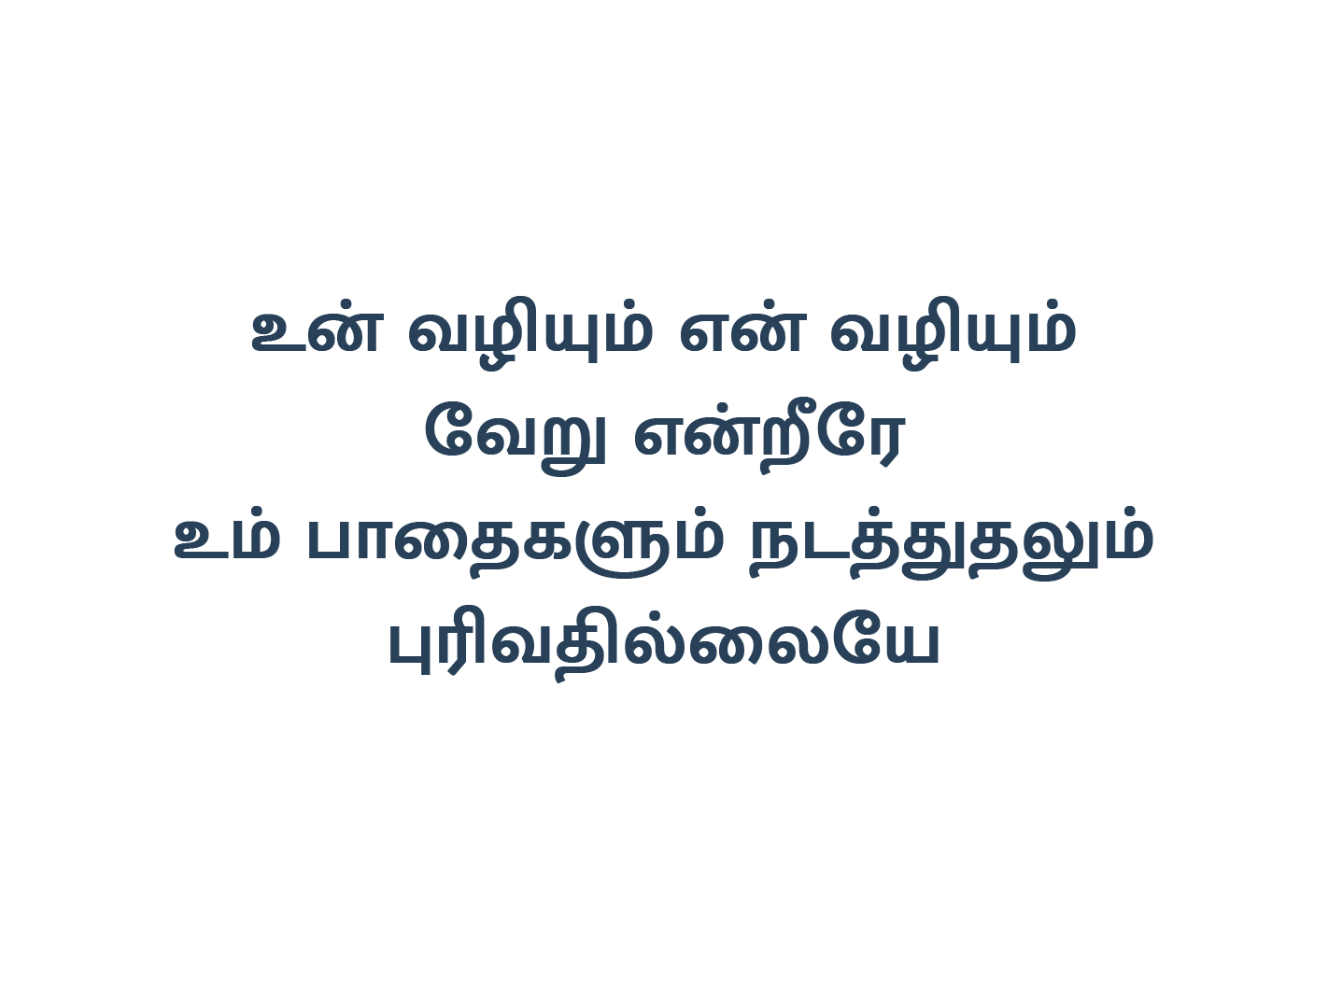
Notes:
Slide 1 - ஸ்தோத்திரங்களோடு
Slide 2 - என் புரியாத பாதைகள்
Slide 3 - என் வேளை இன்னும்
Slide 4 - என் வேளை இன்னும் (தொடர்ச்சி)
Slide 5 - உன் வழியும் என் வழியும்
Slide 6 - உன் வழியும் என் வழியும் (தொடர்ச்சி)

Slide 6
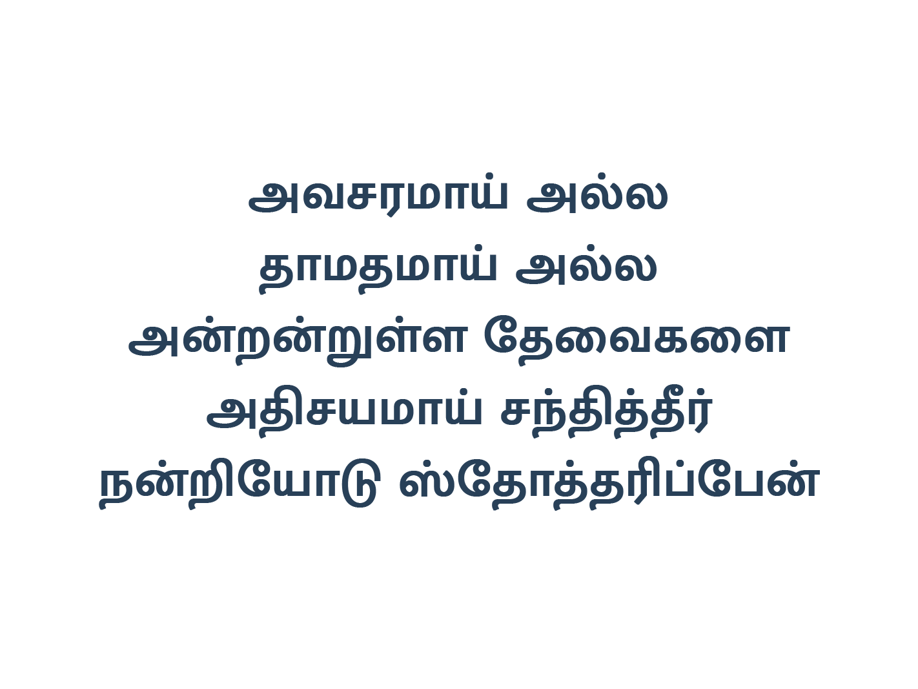
Notes:
Slide 1 - ஸ்தோத்திரங்களோடு
Slide 2 - என் புரியாத பாதைகள்
Slide 3 - என் வேளை இன்னும்
Slide 4 - என் வேளை இன்னும் (தொடர்ச்சி)
Slide 5 - உன் வழியும் என் வழியும்
Slide 6 - உன் வழியும் என் வழியும் (தொடர்ச்சி)

